Slide 1

Dia, Fecha: | DIA, 28/01/2026
Hora de Inicio: | 17:220
ESTRUCTURAS DE DATOS
Aux. Sergio Sebastian Sandoval Ruiz

Slide 2

Introducción a TDA
(Tipos de Datos Abstractos)
Estructura de datos
Escuela de Ingenieria de Ciencias Y Sistemas
Facultad de Ingenieria
Universidad de San Carlos de Guatemala

Slide 3


Agenda
Recursos
Tipos de datos primitivos y compuestos
RECORDATORIOS
Tipos de datos abstractos
Operaciones con tipos de datos abstractos
FORO 1
Formulario Asignación DTT
Definicion y clasificacion de las estructuras de datos
Nodos y Punteros

Slide 4


Disciplina

Slide 5


COMPETENCIA(S) QUE DESARROLLAREMOS
Aplicar principios de programación y estructuras de datos utilizando distintos lenguajes.

Slide 6
CONCEPTOS CLAVE APRENDIDOS
Un TDA es un modelo o concepto matemático que define un conjunto de datos y las operaciones que se pueden realizar sobre ellos, sin especificar cómo se implementan.

Slide 7
Tipos de datos primitivos y compuestos
Datos primitivos
Son los tipos de datos más simples y básicos que se puedan utilizar para representar valores en un programa. Representan valores individuales
Datos compuestos
Los tipos de datos compuestos son aquellos que contienen más de un valor. Estos tipos pueden ser definidos por el programador o pueden estar integrados en el lenguaje de programación

Slide 8
Tipos de datos abstractos
Datos abstractos (TDA)
Un tipo abstracto (TAD) es un tipo definido por el usuario que:
Caracteristicas
Encapsulamiento: Se desconocen aspectos como la implementación de la declaración y de las operaciones del TDA.
Protección: Solo es posible acceder al TAD a través de las operaciones que posee.
Polimorfismo: Un TDA puede ser usado de manera flexible en diferentes contextos.
Herencia: Algunos TDA pueden heredar funcionalidades de otros para compartir funcionalidades comunes.
Tiene un conjunto de valores y un conjunto de operaciones.
Cumple con los principios de la abstracción, ocultación de
información y se puede manejar sin conocer la representación interna

Slide 9
Operaciones con tipos de datos abstractos
Insertar: Se encarga de agregar un nuevo elemento a la lista. Buscar: Busca si algún elemento existe dentro de la lista. Eliminar: Elimina un elemento dentro de la lista. Vacía: Verifica si el elemento se encuentra en la lista.

Slide 10
Estructuras de datos
Una estructura de datos es una colección de diferentes formas y diferentes tipos de datos que tiene un conjunto de operaciones específicas que se pueden realizar.
Las estructuras de datos en programación son formas organizadas y eficientes de almacenar, gestionar y acceder a datos en un programa de computadora. La estructura de datos crea una capa semántica que acelera la entrega de datos e información automatizando procesos clave.
De este modo, aumenta la agilidad al integrar la participación de los usuarios y analistas de la empresa en el proceso de preparación de los datos

Slide 11
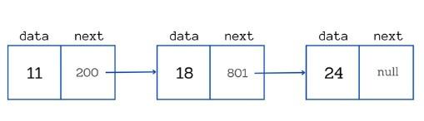

Clasificación (Estáticas vs Dinámicas)
Estructuras estáticas
Estructuras dinámicas
Las estructuras de datos dinámicas son aquellas en las que el tamaño podrá modificarse durante la ejecución del programa; teóricamente no hay límites a su tamaño, salvo el que impone la memoria disponible en la computadora
Las estructuras de datos estáticas son aquellas en las que el tamaño ocupado en memoria se define antes de que el programa se ejecute y no puede modificarse dicho tamaño durante la ejecución del programa

Slide 12
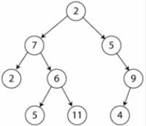
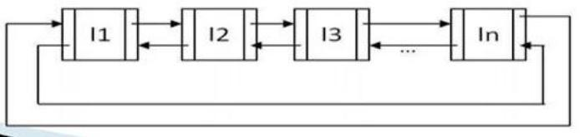
Clasificación (Lineales vs. No lineales)
Estructuras lineales
Estructuras dinámicas
Las estructuras de datos no lineales, también llamadas multienlazadas, son aquellas en las que cada elemento puede estar enlazada a cualquier otro componente. Es decir, cada elemento puede tener varios sucesores o varios predecesores.
Las estructuras de datos lineales son aquellas en las que los elementos ocupan lugares sucesivos en la estructura y cada uno de ellos tiene un único sucesor y un único predecesor, es decir, sus elementos están ubicados uno al lado del otro relacionados en forma lineal.

Slide 13
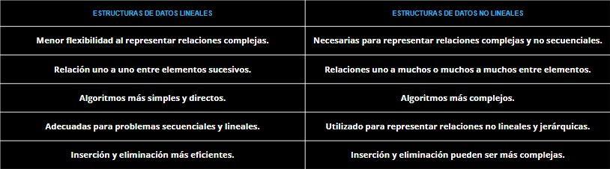
Caracteristicas (Lineales vs. No lineales)

Slide 14
¿Qué son los Nodos en Estructuras de Datos?
En el corazón de muchas estructuras de datos dinámicas se encuentra el concepto de nodo. Un nodo es la unidad fundamental que encapsula tanto los datos que deseamos almacenar como los "punteros" o "enlaces" que establecen conexiones con otros nodos dentro de la estructura. Esta combinación permite organizar la información de maneras complejas y flexibles.
Cada nodo está típicamente compuesto por:
Un valor o dato (Payload): La información real que el nodo contiene, como un número, un texto, un objeto, etc.
Uno o más punteros (Enlaces): Referencias a la dirección de memoria de otros nodos. Estos punteros son esenciales para navegar y manipular la estructura de datos.

Slide 15

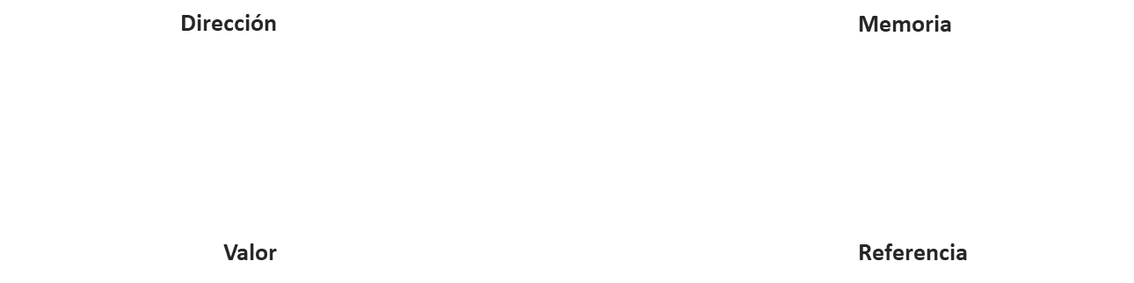
Punteros
Un puntero es una variable especial que, en lugar de almacenar un valor de datos directamente, guarda la dirección de memoria de otra variable o estructura de datos. Son fundamentales para crear enlaces dinámicos entre nodos, permitiendo la construcción de estructuras de datos flexibles como listas enlazadas y árboles.
Su función principal es referenciar la ubicación exacta de un dato en la memoria, no el dato en sí. Esto habilita operaciones como:
•Acceso Indirecto: Manipular datos almacenados en otra ubicación.
•Enlace de Nodos: Conectar un nodo con el siguiente o con sus hijos en una estructura.
•Gestión de Memoria Dinámica: Reservar y liberar espacio en memoria en tiempo de ejecución.

Slide 16
CONCEPTOS CLAVE APRENDIDOS
Datos primitivos Datos compuestos TDA Operaciones con TDA

Slide 17

REFERENCIAS
GeeksforGeeks. (2023). Abstract Data Types.
Salleg, B. (2018). conceptos de Punteros y Nodos. Retrieved December 15, 2025, from Slideshare website: https://www.slideshare.net/slideshow/conceptos-de-punteros-y-nodos-10104804/10104804
‌

Slide 18


Ejemplo práctico
Realizar la instalación y configuración de las herramientas a utilizar durante el semestre.

Slide 19

Tarea No.1

Slide 20

Nombre de la actividad:
Cantidad de participantes:
Doy fe que esta actividad está planificada en dtt (Sí/No):
Hora de inicio:
Hora de fin:
Duración (min):
Participantes: llenar las siguientes cajas de texto (tomar información del chat del meet)

Slide 21

DUDAS ¿?

Slide 22

¡GRACIAS POR SU ATENCIÓN!
RECUERDA QUE TENEMOS NUESTRO FORO SEMANAL DONDE PUEDES CONSULTAR CUALQUIER DUDA QUE TE SURJA EN LA SEMANA

